Slide 1
Dicroísmo circular vibracional.
Caracterização de Biomoléculas - BBM5007

Slide 2
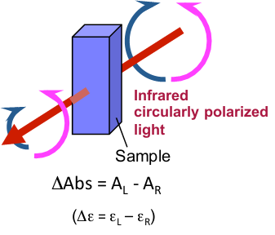
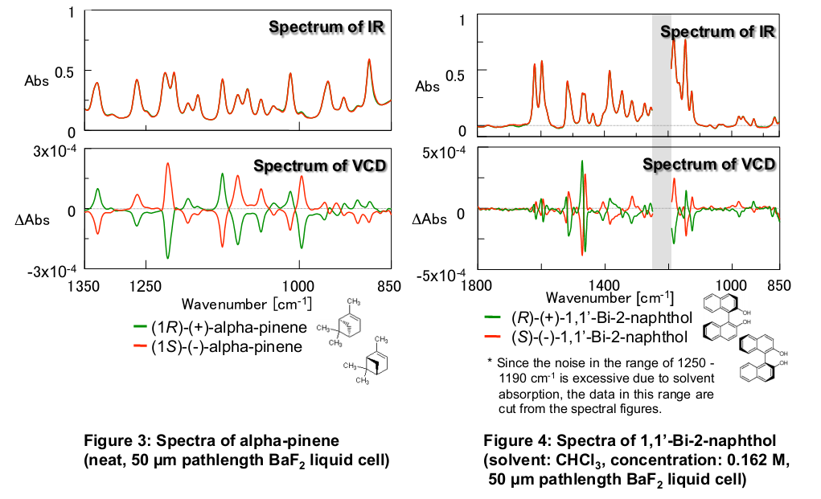
Vibrational circular dichroism
http://www.jascoinc.com/docs/application-notes/VCDAppNote52011.pdf

Slide 3
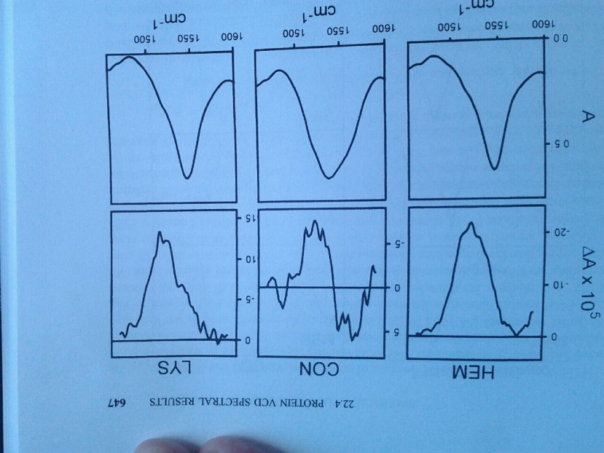
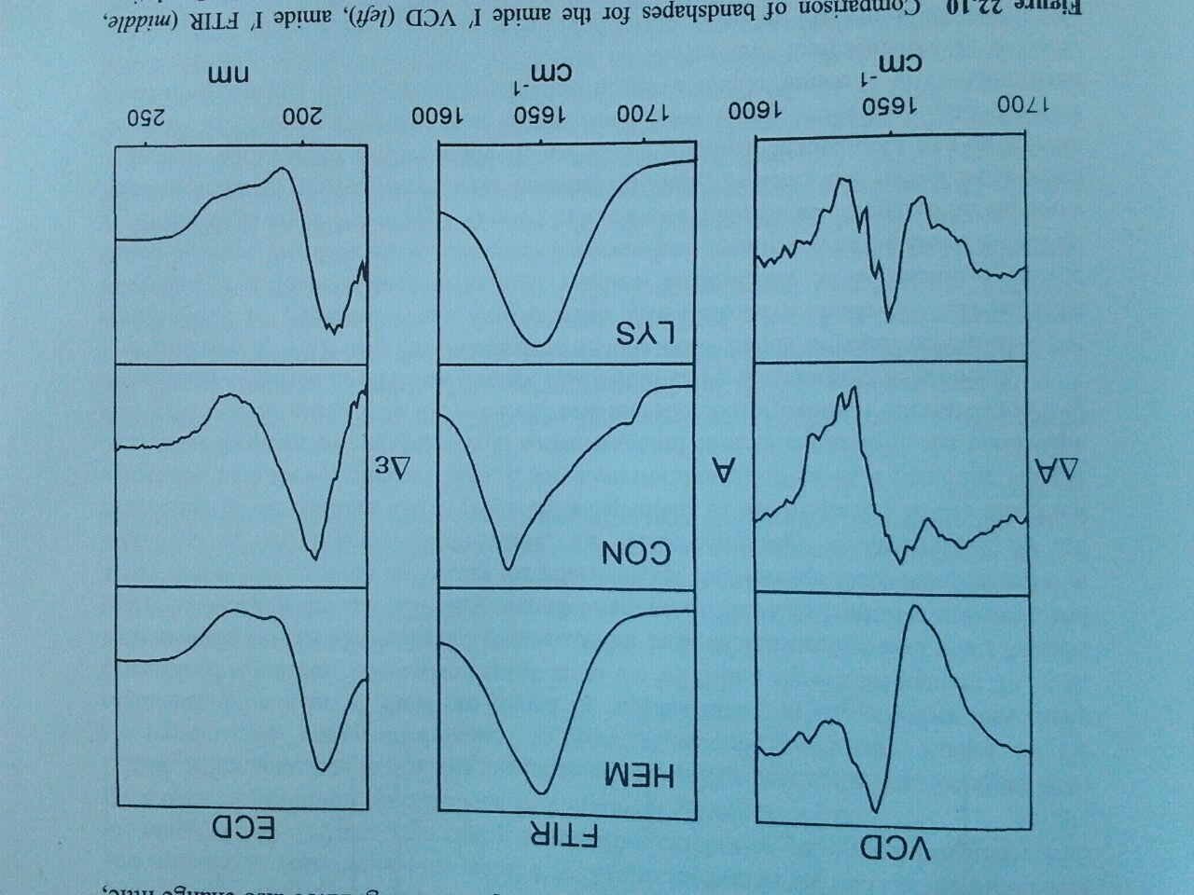
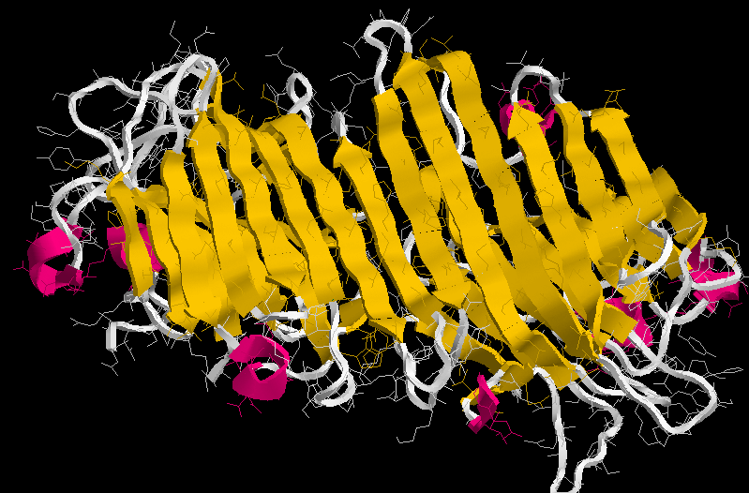
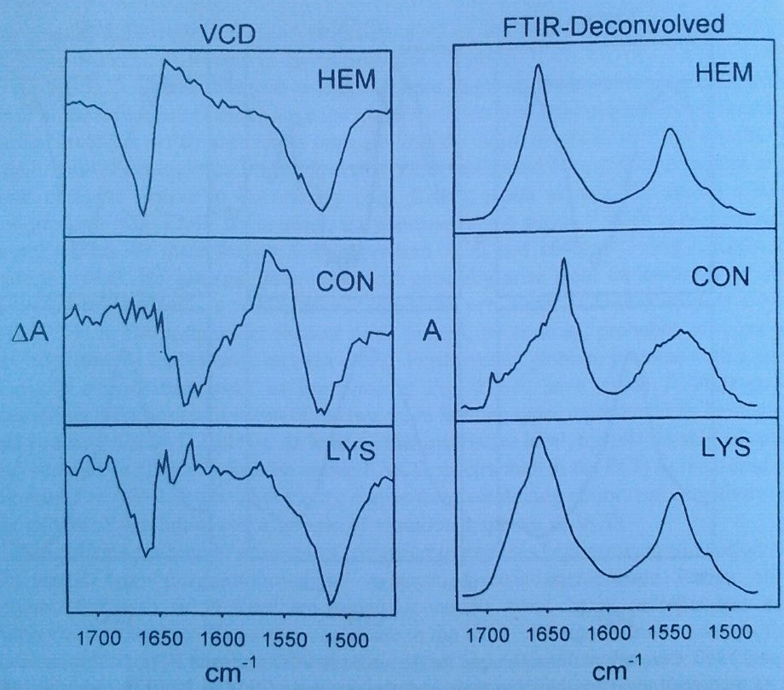
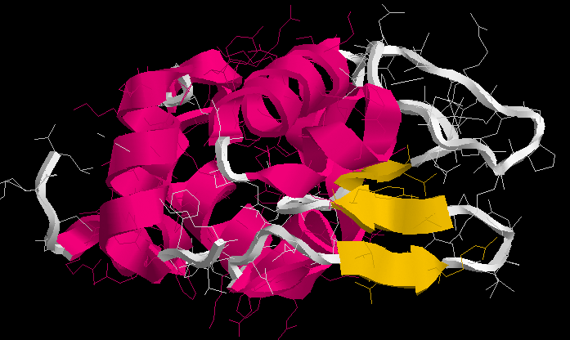
Dicroísmo Circular Vibracional (VCD, Vibrational Circular Dichroism)
Benefício:
grande número de transições relativamente localizadas
Propriedade intrínseca do estado fundamental
Custo:
Intensidade mais baixa (quantidades maiores de amostra)
Maior dependência do solvente

Slide 4
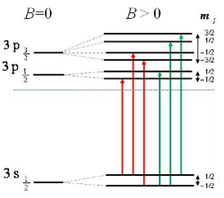
Dicroísmo Circular Magnético (MCD, Magnetic Circular Dichroism )
Absorção diferencial da luz polarizada num forte campo magnético longitudinal (orientado paralelamente ao eixo de propagação da luz) externo (fixo ou variável)
A perturbação do campo modifica as propriedades eletrônicas do estado excitado (como a degenerescência dos níveis p , transições d-d nos metais e transferência de carga)
Mapeamento de estrutura de sítio ativo em metaloproteinas
Seward et al. 2005.
Notes:
Para danificar DNA 1miliT. Resposta biologica 1microTesla. Terra: alguns microT

